Slide 1

DIGITALIZACIÓN APLICADA · M1665 · DAW IOC
La revolución de los sistemas ciberfísicos y la inteligencia artificial
Hoja de ruta integral de la Industria 4.0 a la toma de decisiones basada en datos.
Industria 4.0
THD
Ciberseguridad OT
Big Data · IA y ética

Slide 2




De la automatización rígida a la inteligencia distribuida
Primera
Segunda
Máquina de vapor y telar mecánico.
Producción en masa, petróleo y electricidad.
Tercera
Cuarta
Electrónica, automatización y autómatas PLC.
CPS, IoT ubicuo y gemelos digitales.

Slide 3


ARQUITECTURA CPS
Un CPS convierte el control en un bucle inteligente
PLC Tradicional
Capa Física
Capa Cibernética
Capa de Red
Del PLC tradicional al control adaptativo: medir, conectar, simular, reajustar.

Slide 4



ARQUITECTURA DE COMPUTACIÓN
Cloud y Edge conectan la planta con el negocio
Cloud
Edge
Elasticidad, almacenamiento masivo y entrenamiento de modelos de IA.
Respuesta local en planta, con latencia inferior a 5 ms en usos críticos.
Gemelos digitales
Fabricación aditiva
Simular escenarios de estrés con telemetría viva.
Producir bajo demanda desde ficheros CAD.

Slide 5
IT FRENTE A OT
En OT, la disponibilidad protege la operación
IT
OT
Confidencialidad
Integridad
Disponibilidad
Disponibilidad
Integridad
Después, confidencialidad
Un reinicio imprevisto puede parar maquinaria o provocar un incidente físico.
Riesgo clave: malware corporativo que salta a SCADA y redes de control.

Slide 6
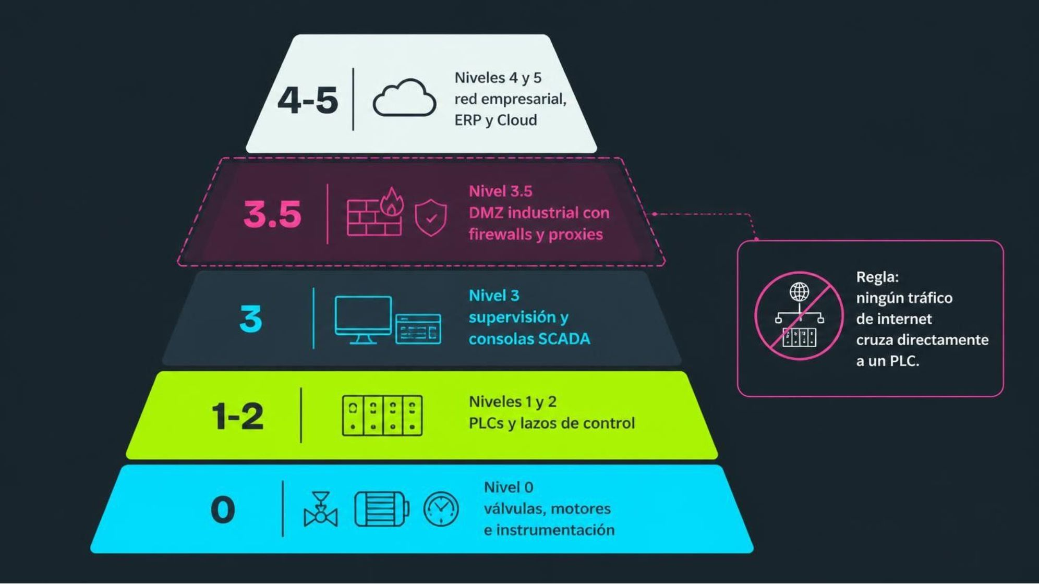
DEFENSA EN PROFUNDIDAD · MODELO PURDUE
La defensa en profundidad empieza en la DMZ industrial
Regla de oro: ningún tráfico de internet cruza directamente a un PLC.

Slide 7
LAS 5 V DEL BIG DATA
El dato solo crea valor cuando se convierte en decisión
V
V
V
V
V
Volumen
Velocidad
Variedad
Veracidad
Valor
De terabytes a exabytes de telemetría.
Streaming con Apache Kafka frente a lotes nocturnos.
SQL, JSON, vídeo y audio.
Depurar ruido y lecturas erróneas.
Traducir datos crudos en ahorro operativo.

Slide 8

ARQUITECTURA DE DATOS
Del sensor al cuadro de mando, cada etapa tiene un propósito
Ingestión
Data Lake
Transformación
Data Warehouse
Ingestión → Data Lake → Transformación → Data Warehouse → Explotación.

Slide 9
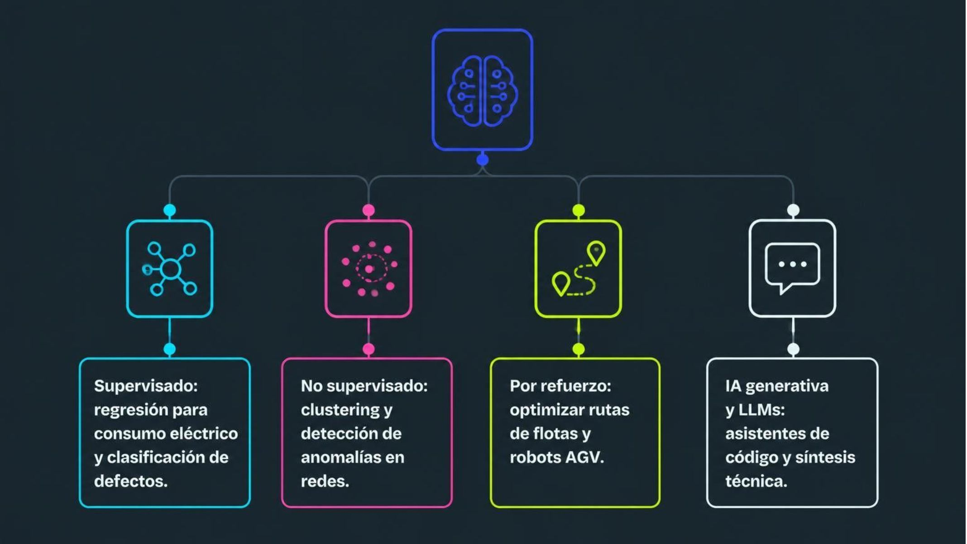
TIPOS DE APRENDIZAJE
La IA industrial aprende con ejemplos, patrones y recompensas

Slide 10
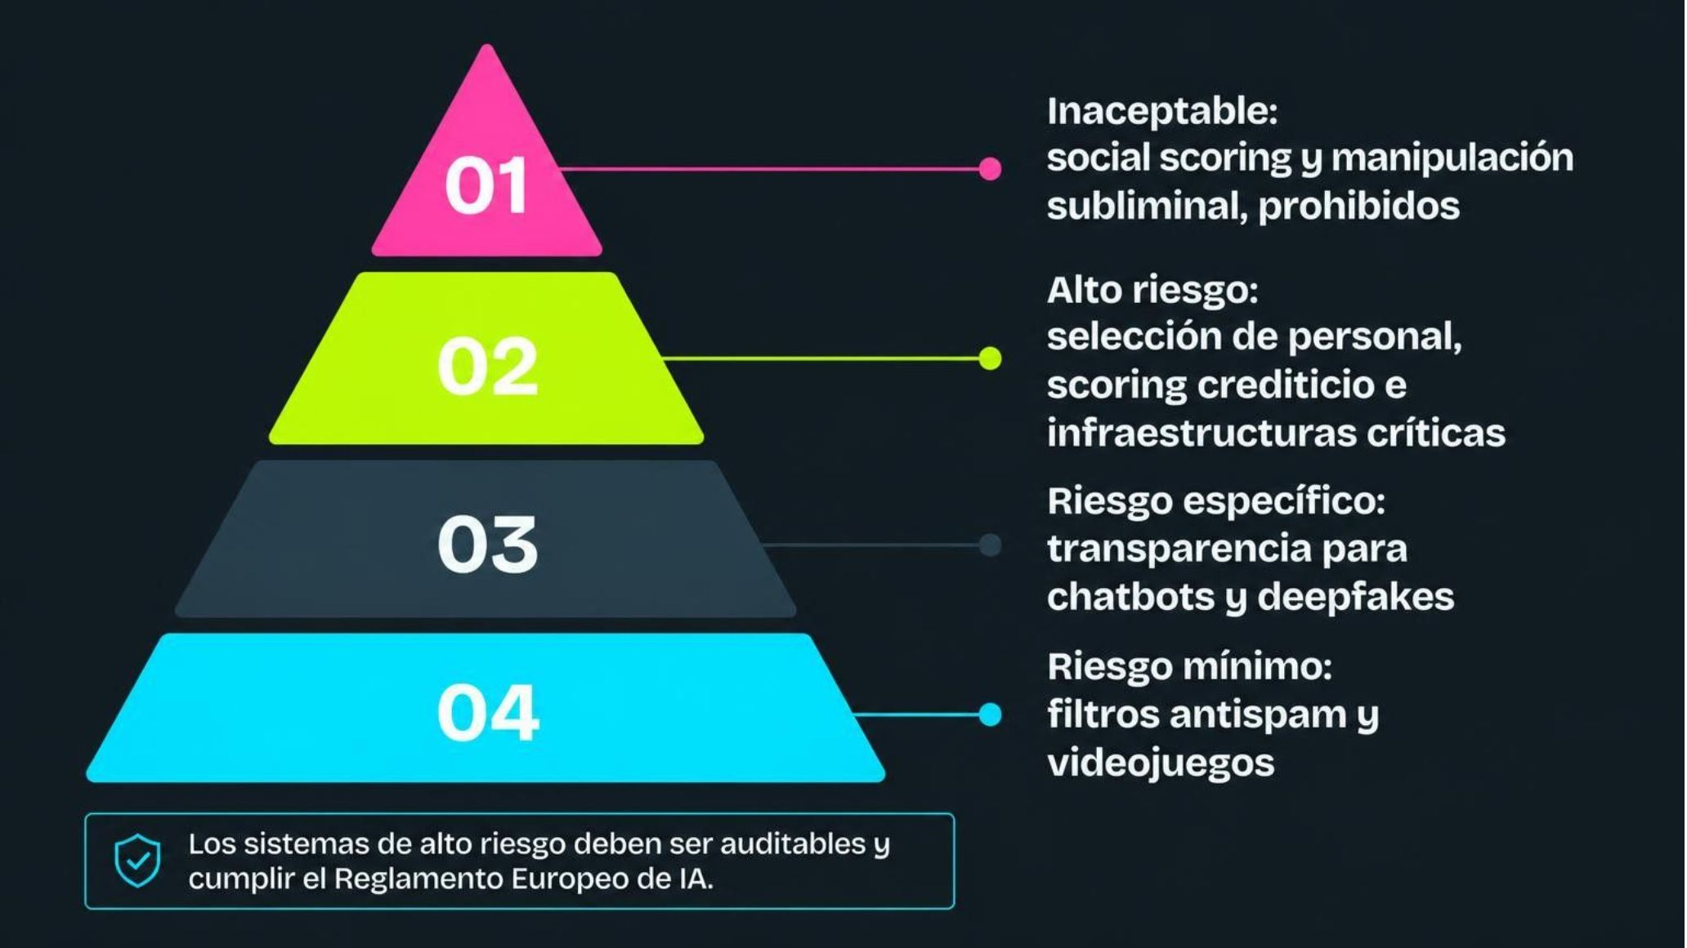
IA Y ÉTICA · REGLAMENTO EUROPEO DE IA
El riesgo de la IA determina las obligaciones
Los sistemas de alto riesgo deben ser auditables y cumplir el Reglamento Europeo de IA.

